Slide 1
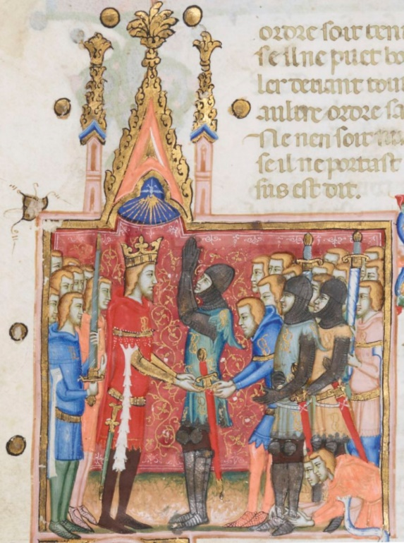
FEVDALIZEM

Slide 2
1) Razlaga pojma „fevdalizem“
V srednjem veku se je v Evropi uveljavil DRUŽBENI RED, ki ga imenujemo FEVDALIZEM.
Ime je dobil po izrazu FEVD, fevd pa je zemlja ali ozemlje, ki ga je imel v oblasti oziroma mu je vladal nek vladar. Lahko je bila majhna, lahko pa je bila ogromna (velika kot država).

Slide 3
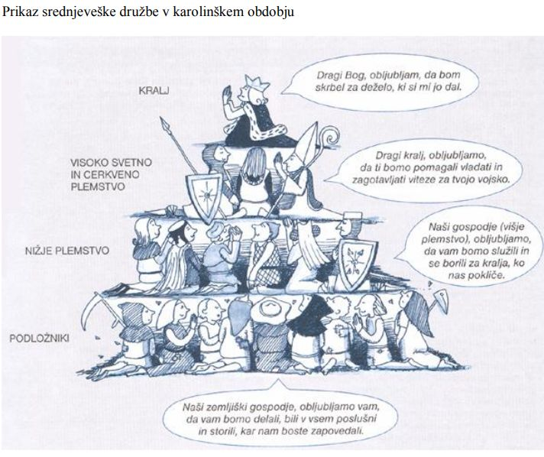

Slide 4
2) Družbeni stanovi
V fevdalizmu se je družba delila v TRI STANOVE:
VIŠJE IN NIŽJE PLEMSTVO
DUHOVŠČINA
KMETJE
Nad vsemi pa je bil VLADAR. To je lahko bil kralj ali pa cesar – odvisno pač od države.

Slide 5
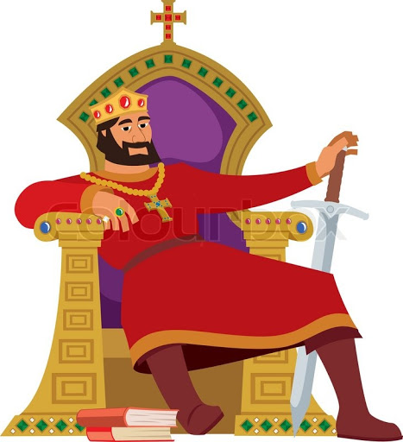
3) Vladar
Izhajal je iz vrst plemstva.
Lastil si je večino zemlje v državi.
Zemljo je uporabil kot plačilno sredstvo ali kot nagrado.
To zemljo, ki ji rečemo zemljiška posest ali fevd, je delil visokemu plemstvu. Poleg zemlje je podelil tudi kmete, ki so bivali na tej zemlji.

Slide 6
4) Plemstvo in duhovščina
Delimo ga na višje in nižje plemstvo.
Višji plemiči so od kralja prejeli fevd. Del so ga zadržali zase, del pa so ga skupaj s kmeti dali v gospodarjenje nižjim plemičem.
VIŠJI PLEMIČ, ki je od kralj dobil v last fevd, se imenuje tudi SENIOR.
NIŽJI PLEMIČ, ki je od seniorja prejel del fevda, se imenuje tudi VAZAL.
Odnos med seniorjem in vazalom se imenuje VAZALNI ODNOS.

Slide 7
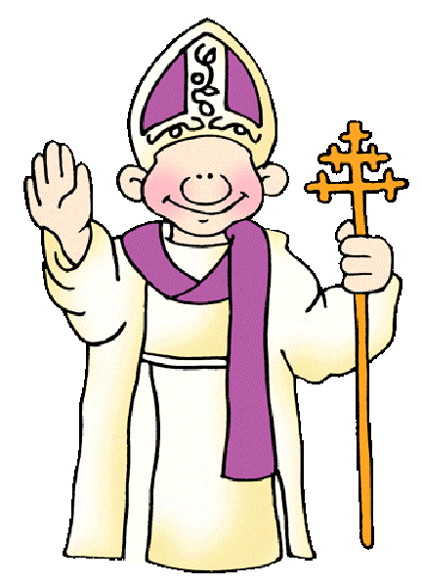
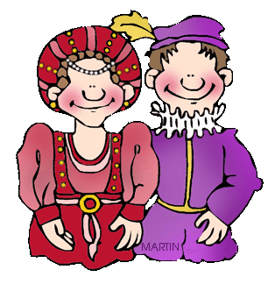
Tisti, ki prejme fevd (torej SENIOR, ki ga prejme od KRALJA, ter VAZAL, ki ga prejme od SENIORJA), se imenuje ZEMLJIŠKI GOSPOD, podeljenemu posestvu pa rečemo FEVD ali ZEMLJIŠKO GOSPOSTVO.
Središče fevda je bil grad.
Tudi škofje in papeži sodijo
med plemstvo.

Slide 8
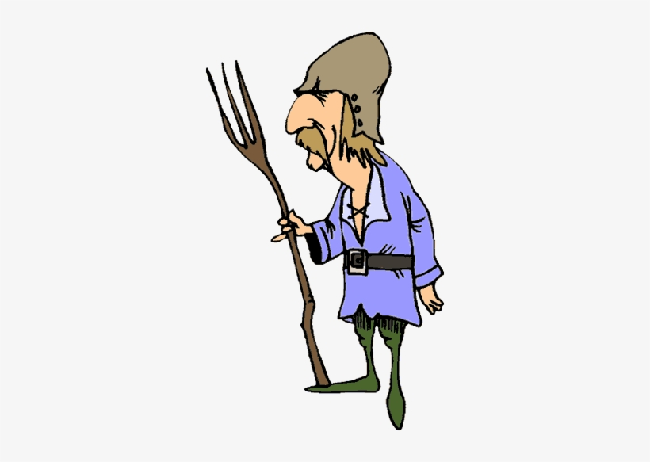
5) Kmetje ali podložniki ali tlačani
Kmetje so bivali na fevdu.
Zemljiški gospod jih je moral ščititi.
Kmetje so opravljali delo:
  obdelovanje zemlje
  opravljanje TLAKE (zato jim tudi rečemo TLAČANI)
V zameno za zemljo, na kateri so živeli in si pridelovali hrano, so zemljiškemu gospodu dajali dajatve (pridelek, vino, les …).

Slide 9
